Slide 1

មជ្ឈមណ្ឌលកូរ៉េ សហ្វវែរ អេច អ ឌី
Korea Software HRD Center
Java Presentation Materials
ឣ្នកប្រឹក្សាយោបល់: បណ្ឌិត​​ គីម​ ថេខ្យុង
ឣ្នកណែនំា: លោក លាង ប៊ុនរ៉ុង
លោក លន់ សុវត្ថានា
លោក ផេង តុលា
លោក ដារ៉ា ពេញចិត្ត
www.kshrd.com.kh

Slide 2
ថ្នាក់ កំពង់សោម
ក្រុមទី ១
ប្រធានបទ៖ Control Flow Statement and Array
សមាជិក
លោក ឆេន រីណា
លោក ស៊ឹង សារ៉ាវីត
លោក ឆៃ សំភាស់
លោក ស៊ីម ហ្វិកគ្រី
វ៉យ​ រត្តនា

Slide 3
មាតិកា
If-then/if-then-else Statement
Switch-case Statement
For loop
Do-while loop
Break & continues
One-demensional arry
Many-dimensional Array

Slide 4
1. If-then/if-then-else Statement
-Control flow statement: ប្រើប្រាស់ដើម្បីអនុញ្ញាត្តអោយដំណើរការឫ រំលងនូវ block នៃcodeនៅពេលដែលជួបលក្ខខ័ណ្ឌណាមួយ។
-If-then statement: ប្រើដើ​​​​​​​ម្បីដំណើរការ​​ block នៃcode​ ​ណាមួយដោយអាស្រ័យលើលក្ខខ័ណ្ឌ if ដែលបានកំណត់។ នេះជាStructure នៃ “if” statement
if (condition) {
// execute this code
}

Slide 5
1. If-then/if-then-else Statement
public class IfStatementDemo {
public static void main(String[] args) {
int a = 10, b = 20;
if (a > b)
System.out.println("a > b");
if (a < b)
System.out.println("b < a");
}
}

Slide 6
1. If-then/if-then-else Statement
-If-then-else statement: ប្រើសម្រាប់អោយកូដដំណើរការឫរំលងនៅពេលដែលត្រូវ
លក្ខខ័ណ្ឌនៃ​ If, ហើយវានិងធ្វើអ្វីផ្សេងនៅពេលដែលមិនត្រូវលក្ខខ័ណ្ឌ។
if-else statement syntax:
if (<conditional expression>)
<statement action>
else
<statement action>

Slide 7
1. If-then/if-then-else Statement
public class IfElseStatementDemo {
public static void main(String[] args) {
int a = 10, b = 20;
if (a > b) {
System.out.println("a > b");
} else {
System.out.println("b < a");
}
}
}

Slide 8
2. Switch-case Statement
-Switch-case Statement: ការប្រើប្រាស់Switch ដើម្បីជៀសវាងការប្រើប្រាស់ multiple if-s វាអាចធ្វើអោយកូដងាយស្រួលមើល។ វាអាចប្រើជាមួយ primitive data types ដូចជា byte, short, char, and int ហើយវាក៏ដំណើរការជាមួយ enumerated types, String class និង​Wrapper Class មួយចំនួនដូចជា Character, Byte, Short, and Integer ។

Slide 9
2. Switch-case Statement
public class SwitchExample {
public static void main(String[] args) {
int numOfAngles = 3;
switch (numOfAngles) {
case 3:
System.out.println("triangle");
break;
case 4:
System.out.println("rectangle");
break;
case 5:
System.out.println("pentagon");
break;
default:
System.out.println("Unknown shape");
}
}
}

Slide 10
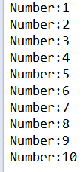
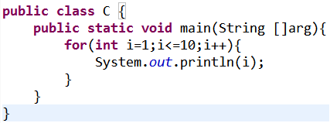
3. For loop
For loop គឺជា​ statement ដែលគេប្រើសំរាប់​អនុវត្តការងារដដែលៗណាមួយនៅក្នុង programs ។​ ហើយវាធ្វើការរហូតទាល់ តែជួបលក្ខខណ្ឌមួយមិនពិត ទើបវាឈប់ធ្វើរ។
For loop មានដូចជា៖
1. For loop using condition
Syntax:
For( Initialization; Condition; Iteration ){
statement(s);
}

Slide 11
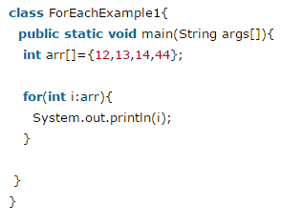
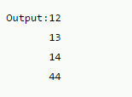
3. For loop (ត)
2. For each loop:
Syntax:
For( declaration : array | collection ){
statement(s);
}

Slide 12
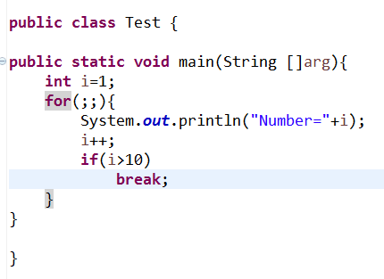
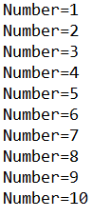
3. For loop (ត)
3. Infinite for loop
Syntax:
For( ; ; ){
statement(s);
}

Slide 13
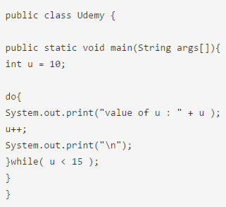
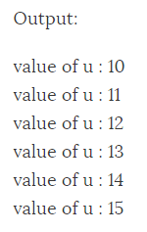
4. Do-While loop
Do-While loop: គឺជាប្រភេទ loop មួយដែលវាធ្វើការយ៉ាងហោចណាស់​​ ក៏បានម្ដងដែរមុននឹងវាជួប លក្ខ័ខណ្ឌមិនពិតណាមួយ ដែលវាឈប់ធ្វើរ។
Syntax:
Do{
statement(s);
​​​​}While(Condition);

Slide 14
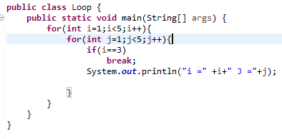

5. break & continue keyword
break: គឺជា keyword មួយដែលគេប្រើសំរាប់ ធ្វើការចាកចេញ ឬ​​ក៏បញ្ចប់ដំណើរការ នៃ block​​ ដែលនៅក្នុង loop ឬ switch-case។
break: ចែកចេញជា ពីរ ប្រភេទគឺ៖
1. break អត់មាន​ ​label : គឺប្រើសំរាប់ ធ្វើការចាកចេញ ពី block នៅខាងក្នុង loop ឬ switch-case។

Slide 15
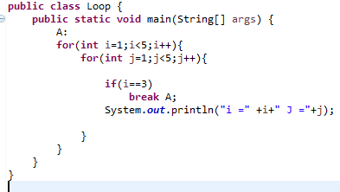

5. break & continue keyword ​(ត)
​​​​​​​​​2. break មាន​ ​label : គឺប្រើសំរាប់ ធ្វើការចាកចេញ ពី loop​ ដែលនៅខាងមុខ label​ ដែលយើងបាន ប្រកាស។

Slide 16
5. break & continue keyword ​(ត)
Continue: ​ គឺប្រើសំរាប់ skip ការងារនៅក្នុង loop ។
Continue មានពីរប្រភេទគឺ៖
​​ 1. continue អត់មាន​ ​label : គឺប្រើសំរាប់ ធ្វើការ​ skip ដំណើរការនៃការងារណាមូយ ដែលនៅ​​​​ ​​​​​​​​​ ខាងក្នុង loop។
2. continue មាន​ ​label : គឺប្រើសំរាប់ ធ្វើការ​ skip ដំណើរការនៃការងារណាមូយ ដែលនៅ​​​​ ​ ដែលនៅខាងមុខ label​ ដែលយើងបាន ប្រកាស។

Slide 17
6. One-Dimensional Array
Array គឺជា Container Object ដែលផ្ទុកនូវ Collection នៃ Element ដែលជាប្រភេទដូចគ្នា ហើយមានទំហំជាក់លាក់មួយ។
គេប្រើប្រាស់ ​Array ដើម្បីកាត់បន្ថយការប្រើប្រាស់​អថេរ ដែលមានលក្ខណៈដូចគ្នាច្រើនដង
ឧទាហរណ៍៖
int month1, month2,…, month12;
យើងអាចប្រកាស Array មួយដែលមានលក្ខណៈដូចខាងក្រោម៖
int month[]=new int[12];
Array មានពីរប្រភេទ៖
One-Dimensional Array
Multi-Dimensional Array

Slide 18
6. One-Dimensional Array
Syntax ក្នុងការប្រកាស Array មួយវិមាត្រ
datatype[ ] arrRefVar= new datatype[size];
datatype arrRefVar[ ] = new datatype[size];
datatype[ ] arrRefVar= new datatype[ ]{val1, val2,…, valN};
datatype[ ] arrRefVar= {val1, val2,…, valN};
ឧទាហរណ៍៖
int[ ] num=new int[3];
int num[ ]=new int[3];
int[ ] num=new int[ ]{1,2,3};
int[ ] num={1,2,3};

Slide 19
6. One-Dimensional Array
ការ Access ទៅកាន់ Array​ Element:
យើងអាចធ្វើការ access element របស់ Array បានដោយប្រើប្រាស់ index​​ របស់វា។ ហើយ index របស់វា ចាប់ផ្តើមពីទី 0 រហូត ដល់ array.length -1។
ឧទាហរណ៍៖
int[ ] num=new int[3];
num[0]=2;
num[1]=4;
num[2]=6;
//Print array Element
for(int i=0;i<num.length;i++)
System.out.println(num[i]);

Slide 20
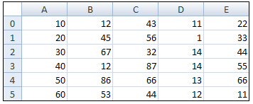
7. Many-Dimensional Array
Multi-Dimensional Array គឺជា Array Of Array មានន័យថា Array មួយនៅក្នុង​ Array មួយទៀត។
ជាទូទៅ គេប្រើប្រាស់ Two-dimensional Array ដែលជាប្រភេទ Multi-dimensional Array។
ជាទូទៅ គេប្រើ Two-dimensional Array ដើម្បីបង្ហាញទិន្នន័យមានលក្ខណៈជា Table។

Slide 21
7. Many-Dimensional Array
របៀបក្នុងការប្រកាស Two-dimensional Array
int[ ][ ] arrVarRef; arrVarRef= new int[2][3];
int[ ][ ] arrVarRef= new int[2][3]; or int arrVarRef[ ][ ]= new int[2][3];
យើងក៏អាចផ្តល់តម្លៃអោយArray ក្នុងពេលប្រកាសបានដែរ int[ ][ ] arrVarRef={ {1,2,3}, {4,5,6} };

Slide 22
7. Many-Dimensional Array
យើងក៏អាចកំណត់វិមាត្រនៃ Array​ ដែលមានទំហំខុសគ្នាបាន តែត្រូវបញ្ជាក់ទំហំសម្រាប់វិមាត្រទីមួយ
ឧទាហរណ៍
int[ ][ ] arr=new int[3][ ];
arr[0]= new int[2];
arr[1]= new int[3];
arr[2]= new int[4];
Or int[ ][ ] arr={ {1,2}, {1,2,3} , {1,2,3,4} };
Notes:
យ

Slide 23
7. Many-Dimensional Array
យើងអាចAccessទៅកាន់ធាតុរបស់Array​ ពីរវិមាត្រ តាមរយៈIndexនៃrows នឹង columns
ឧទាហរណ៍៖
int[ ][ ] arrVarRef= new int[2][3];
arrVarRef[0][0]=1;
arrVarRef[0][1]=2;
arrVarRef[0][2]=3;
arrVarRef[1][0]=4;
arrVarRef[1][1]=5;
arrVarRef[1][2]=6;
Notes:
យ

Slide 24
ប្រភពឯកសារ
https://javatutorial.net/java-control-flow-statements
https://docs.oracle.com/javase/tutorial/java/nutsandbolts/switch.html
http://www.wideskills.com/java-tutorial/java-control-flow-statements
https://docs.oracle.com/javase/tutorial/java/nutsandbolts/arrays.html
Herbert Schildt, Java: The Complete Reference (9th edition)

Slide 25
សូមអរគុណ

